Slide 1

Арайланып таң атты,
Алтын шуақ таратты.
Жарқырайды күніміз,
Жадырайды жанымыз!

Slide 2

Шаттық шеңбер
Балалар, бүгінгі іс-әрекетіміз біздің көңіл күйімізге байланысты.Олай болса бүгінгі сәтті күніміз үшін бір-бірімізге жылы лебізімізді арнайық

Slide 3

Топқа бөлу
І топ атауы «Сарылжан».
ІІ топ атауы «Қызылжан».
ІІІ топ атауы «Жасылжан».

Slide 4





Үй тапсырмасын тексеру:
1. Сөздік диктант
Мүғалім жаңа сөздерді оқиды, оқушылар
жазады, аударады. Оқушылар дәптерімен
алмасып, тексереді, баға қояды.
2. Сұрақтарға жауап беру.
а) Сенің досың кім?
ә) Сенің досың қандай?
б) Дос туралы қандай мақал-мәтелдер білесің?

Slide 5

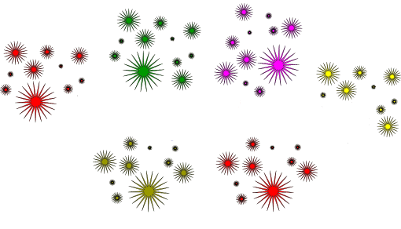
ОЙ ҚОЗҒАУ
«Мереке» дегенде, «той» дегенде не елестетесіңдер?
Тапсырма: жеке тізім жасаңдар,жұптап ой бөлісіңдер, топпен бірлесе отырып, ортақ ойларды жинақтап топтастырыңдар (кластер жасаңдар).

Slide 6



ОЙ ҚОЗҒАУ
Мереке, той

Slide 7

Туған күні досымның
Сабақтың
тақырыбы:

Slide 8
Сабақтың мақсаты:
Білімділік:” Туған күні досымның ” тақырыбы бойынша оқушылардың білімін тереңдету, ауызекі сөйлеуге дағдыландыру, үйрету.
Тәрбиелік: оқушыларды бірін-бірі сыйлауға, құрметтеуге, қадірлеуге, бағалай білуге тәрбиелеу.
Дамытушылық: оқушылардың қисынды ойлау қабілетін, ой-өрісін кеңейту, есте сақтау қабілеттерін арттыру,тілдерін дамыту.

Slide 9


Мәтінмен жұмыс
(ДЖИГСО стратегиясын қолдану)
Тапсырма: Үй тобы мен жұмыс тобына бөлініп, мәтінді мазмұндау.

Slide 10

Сергіту сәті
Сергіту сәті

Slide 11
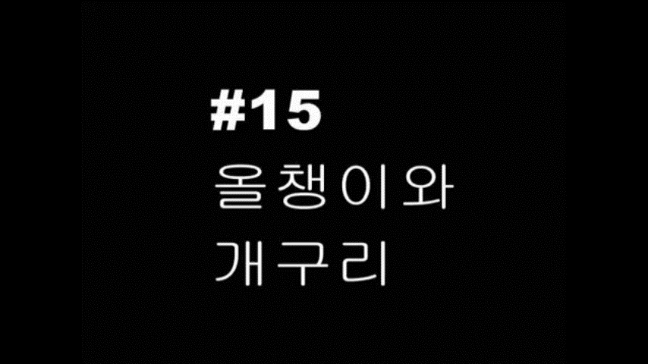

Slide 12
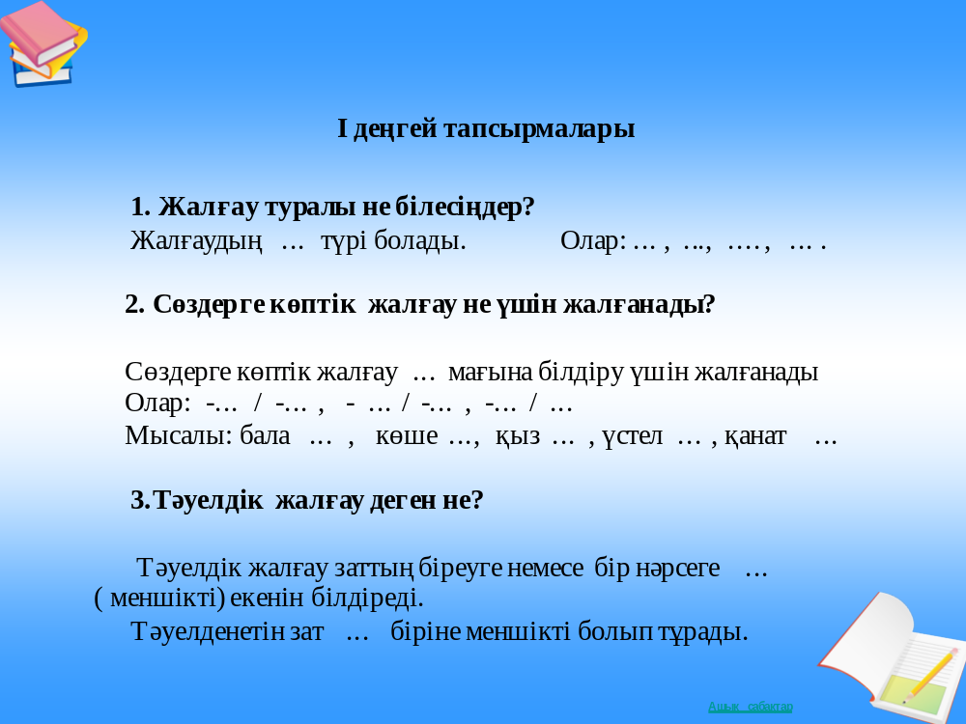

Деңгейлік тапсырмалар

Slide 13
4.Жіктелу деген не?
Сөздің ... жалғауды қабылдауын ... дейді. Сөздер үш ...
және ... , ... түрде жіктеледі.
5.Қазақ тілінде неше септік бар? Олардың сұрақтары қандай?
Қазақ тілінде ... септік бар
Атау септік ... жалғауы жоқ
Ілік септік ... –ның/-нің, -дың/-дің, -тың/-тің.
Барыс септік ... –қа/-ке, -ға/-ге, -на/-не, -а,-е.
Табыс септік ... –ны,-ні,-ды,-ді,-ты,-ті.
Жатыс септік ... –да,-де,-та,-те,-нда.
Шығыс септік ... –дан,-ден,-тан,-тен,-нан,-нен.
Көмектес септік ... –мен,-бен,-пен,-менен,-бенен,
-пенен.

Slide 14




Деңгейлік тапсырмалар
ІІ-деңгей
1. І топ Дос, сыйлық сөздерін септеңдер.
ІІ топ Дос, сыйлық сөздерін тәуелдеңдер
ІІІ топ Дос сөзін жіктеңдер
2. а) Сөйлемдерді түсініп оқу. Ауызша аудару.
Менің досымның аты - Әділет. Ол жетінші сыныпта оқиды. Ол шілде айында туған.
ә)"Моншақ тізу" ойыны. Мәтіннен жуан сөздерді бір бағанға, жіңішке сөздерді екінші бағанға бөліп жаз.
Жуан сөздер ----- Жіңішке сөздер
3. 4-тапсырма , 67- бет

Slide 15


ІІІ деңгей тапсырмасы
1.Берілген сөздерден сөйлем құрастырыңдар.
а) Туған, досымның, бүгін, менің, күні.
ә) Досымның, мен, күніне, сурет, туған, сыйладым.
2.Туған күнге байланысты диалог құрастырыңдар.

Slide 16


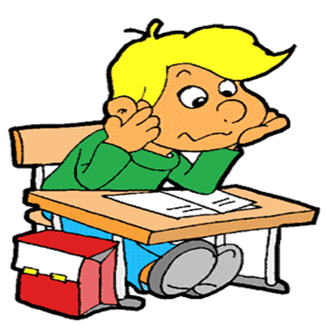
Бекіту
Сұрақтарға жауап беру.
1.Бұгін біз қандай тақырып өттік?
2.Туған күнге қандай сыйлық сыйлауға болады?
3.Сен сыйлық алғанды жақсы көресің бе?

Slide 17
БББ кестесі
Не білемін? | Не білдім? | Не білгім келеді?

Slide 18
Үйге тапсырма:
І деңгей тапсырмасы: 1 –тапсырма, 66-бет. Диалогті оқып, өзара сұхбаттасыңдар.
ІІ деңгей тапсырмасы: 2 –тапсырма, 66-бет. Сызба арқылы сөйдемдер құраңдар.
ІІІ деңгей тапсырмасы: Тақырып бойынша шағын эссе жазу.
Үш деңгейлі тапсырмалардың ішінен бір деңгейді таңдап, орындауға болады

Slide 19
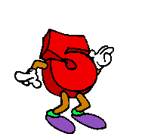
Бағалау

Slide 20


Рефлексия:
Рефлексия:
Сабақ туралы ой бөлісу.
«Ізгі тілек ағашы»
(Бүгінгі сабақтан алған әсерлеріңді, тілек лебіздеріңді жапырақшаларға жазып, «Ізгі тілектер» ағашына жапсыңдар)

Slide 21





Келесі
кездескенше!
НАЗАРЛАРЫҢЫЗҒА
РАХМЕТ!

